Slide 1
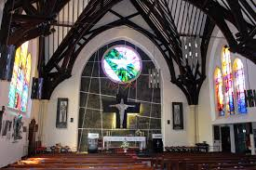

Safeguarding 2025

Slide 2
Safeguarding - Odpowiedzialność Każdego
🇬🇧 Whether you're a volunteer, clergy, or group leader, you are legally and morally responsible for raising concerns...
🇵🇱 Niezależnie od tego, czy jesteś wolontariuszem, duchownym czy liderem grupy, masz prawny i moralny obowiązek zgłaszania obaw...

Slide 3
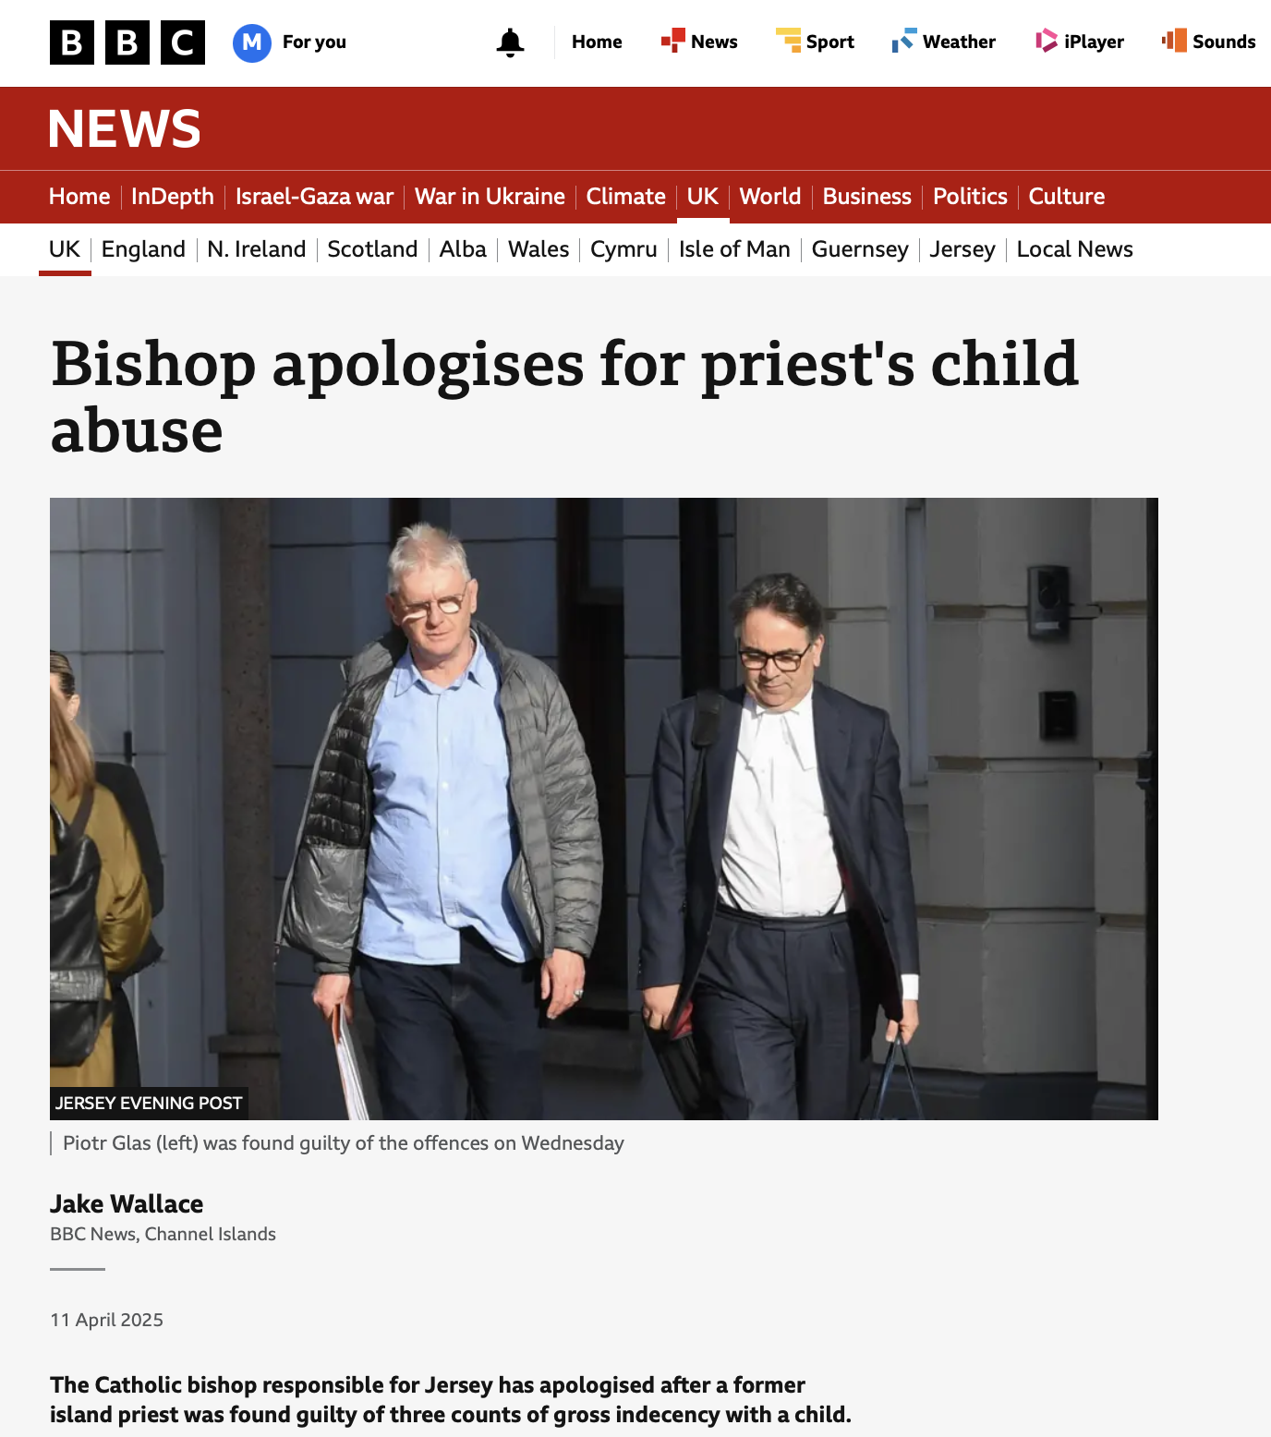
Kościoły nie są wolne od nadużyć — w tym przemocy duchowej, manipulacji, wykorzystywania czy nadużycia władzy.
Ponieważ Kościół jest głęboko związany z życiem i rodzinami wiernych, osoby zaangażowane w życie parafialne mają wyjątkową możliwość zauważenia, gdy coś jest nie tak. Wolontariusze, duchowni i liderzy grup mogą jako pierwsi dostrzec oznaki cierpienia, kontroli lub przemocy — i muszą być gotowi odpowiednio zareagować

Slide 4
Dorośli w Trudnej Sytuacji Mogą Być Wykorzystywani
Ochrona “safeguarding” dotyczy nie tylko dzieci. Dorośli z niepełnosprawnościami lub po traumach również mogą być zagrożeni...
Jak?

Slide 5

Zagrożenia Online
Wiele kontaktów odbywa się dziś cyfrowo — unikaj prywatnych wiadomości z dziećmi...

Slide 6

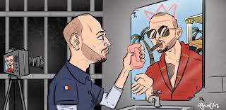
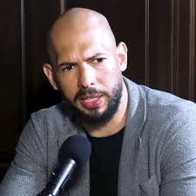
„Manosfera” i Radykalizacja Online
„Manosfera” to niebezpieczna przestrzeń online promująca mizoginię i skrajne ideologie.
Młodzi chłopcy (i dziewczyny!) mogą być pod wpływem postaci takich jak Andrew Tate.

Slide 7


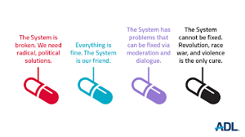

Slide 8
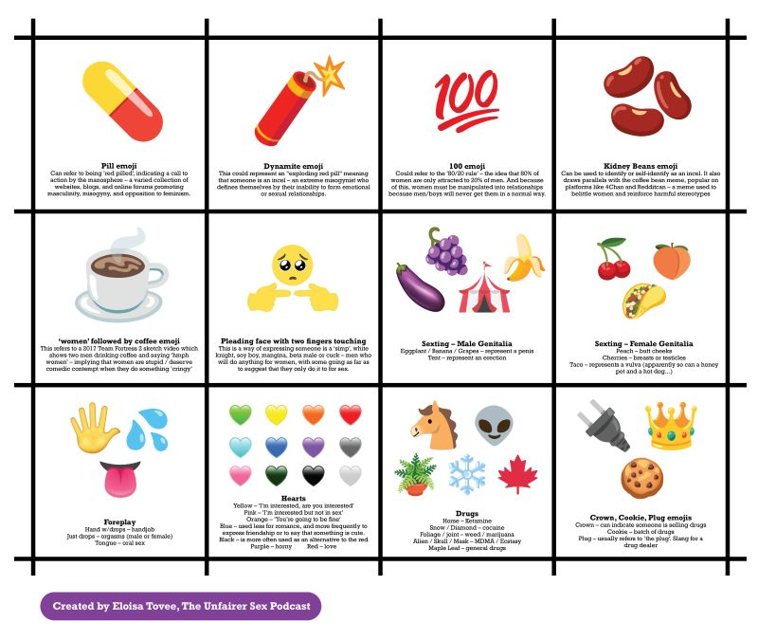

Slide 9
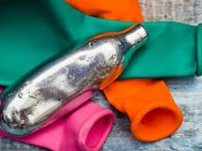


Trendy Narkotykowe: Vape’y, „Lean” i Podtlenek Azotu

Slide 10

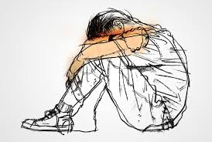
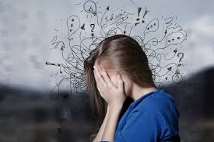

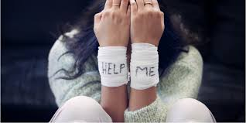
Zdrowie Psychiczne i Samookaleczenia u młodzieży

Slide 11
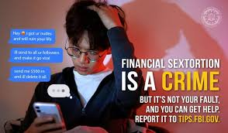

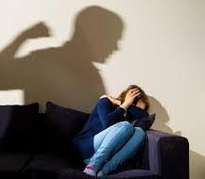
Wyzysk w czasach trudnych finansowych
Stres finansowy prowadzi do wzrostu wykorzystywania seksualnego i przestępczego.
Sprawcy często pochodzą z rodziny lub bliskiego otoczenia.

Slide 12
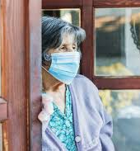
Izolacja i Ukryci Dorośli w Potrzebie
Wielu starszych dorosłych jest izolowanych po pandemii i może doświadczać przemocy lub zaniedbania.
Wolontariusze parafialni mogą być ich jedynym kontaktem.

Slide 13
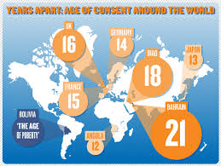
Wiek zgody – Kiedy zgłaszać?

Slide 14

W Wielkiej Brytanii prawny wiek zgody seksualnej to 16 lat.
- Jeśli osoba nie ukończyła 16 lat i dochodzi do kontaktów seksualnych, należy to traktować jako problem ochrony.
- W przypadku dzieci poniżej 13 roku życia jakakolwiek aktywność seksualna jest uznawana za nadużycie i musi być zgłoszona.
- Nawet między nastolatkami powyżej 16 lat – jeśli występuje presja, nierówność sił lub wykorzystywanie – sytuację należy zgłosić.
Zawsze reaguj, jeśli coś budzi niepokój – skonsultuj się z odpowiedzialnym za ochronę w parafii.
Dzieci powyżej 14 roku życia mają prawo do prywatności i poufności. Nie należy automatycznie informować rodziców, chyba że istnieje zagrożenie

Slide 15

Scenariusz 1: Chłopiec, który nagle się wycofał
Mateusz, 12-letni ministrant, był do tej pory bardzo zaangażowany – uśmiechnięty, chętny do pomocy. Od kilku tygodni wygląda na zamkniętego w sobie. Unika kontaktu wzrokowego i nagle przestał służyć do Mszy. Kiedy jeden z wolontariuszy zapytał go, czy wszystko w porządku, tylko wzruszył ramionami i powiedział: „Nie mogę rozmawiać. Tato nie pozwala.”
Pytania do dyskusji:
- Jakie sygnały ostrzegawcze zauważamy?
- Co może się kryć za tą zmianą zachowania?
- Jak należy zareagować? Komu to zgłosić?
- Co powiedzieć (lub czego nie mówić) dziecku?

Slide 16
Scenariusz 2: Starsza parafianka w trudnej sytuacji
Pani Helena, 82-letnia wdowa, regularnie przychodziła na nabożeństwa. Od kilku miesięcy przychodzi rzadziej. Gdy się pojawia, jest rozkojarzona i ubrana w nieodpowiednie, brudne ubrania. Kilka razy wspomniała, że „teraz wszystko zależy od wnuka”, który „pomaga jej w bankowości” i „czasem pożycza kartę”.
Pytania do dyskusji:
- Jakie mogą być oznaki zagrożenia lub wyzysku?
- Czy sytuacja wymaga interwencji? Jakiej?
- Jak delikatnie i z szacunkiem zapytać o sytuację?
- Kogo poinformować w parafii lub diecezji?

Slide 17
Scenariusz 3: Młodzieżowa liderka i wiadomości online
Anna, 24-letnia liderka grupy młodzieżowej, prowadzi kontakt z młodzieżą również przez WhatsAppa. Jeden z chłopców, Kuba (15 lat), zaczął do niej pisać późno w nocy, zwierza się jej z problemów w domu i prosi, żeby nikomu nie mówiła. Anna chce mu pomóc, ale czuje się niekomfortowo.
Nie powiedziała o tym nikomu.
Pytania do dyskusji:
- Co tu budzi niepokój z perspektywy ochrony?
- Jakie są zasady komunikacji online w parafii?
- Co powinna zrobić Anna – i czego absolutnie nie powinna?
- Jak chronić zarówno dziecko, jak i liderkę?

Slide 18
Scenariusz 4: Chłopiec pod wpływem niebezpiecznych treści online
Kacper ma 14 lat i od niedawna uczestniczy w spotkaniach grupy młodzieżowej w parafii. Zaczął mówić rzeczy typu: „Kobiety są słabe”, „Facet nie powinien okazywać emocji”, „Tate ma rację”. Unika rozmów z dziewczynami z grupy. Jeden z liderów zauważył też, że Kacper spędza dużo czasu sam w telefonie i używa słów, które wydają się agresywne i lekceważące wobec innych.
Pytania do dyskusji:
- Jakie mogą być oznaki radykalizacji lub wpływu „manosfery”?
- Czy to tylko „okres buntu”, czy coś więcej?
- Jak zareagować jako lider wspólnoty młodzieżowej?
- Kiedy i komu należy zgłosić sytuację?

Slide 19
Notuj i Zgłaszaj — Nie Prowadź Dochodzenia
Zauważ, zapisz to, co powiedziano lub zaobserwowano, i zgłoś to.
Nigdy nie obiecuj tajemnicy...

Slide 20
Pytania?

